Slide 1
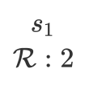


p=0.4
p=1.0
p=0.6
p=1.0
p=1.0
p=1.0

